Slide 1
ကြွေးမှီနှင့်ပတ်
သက်ခြင်း
Lesson 5 for February 4, 2023

Slide 2
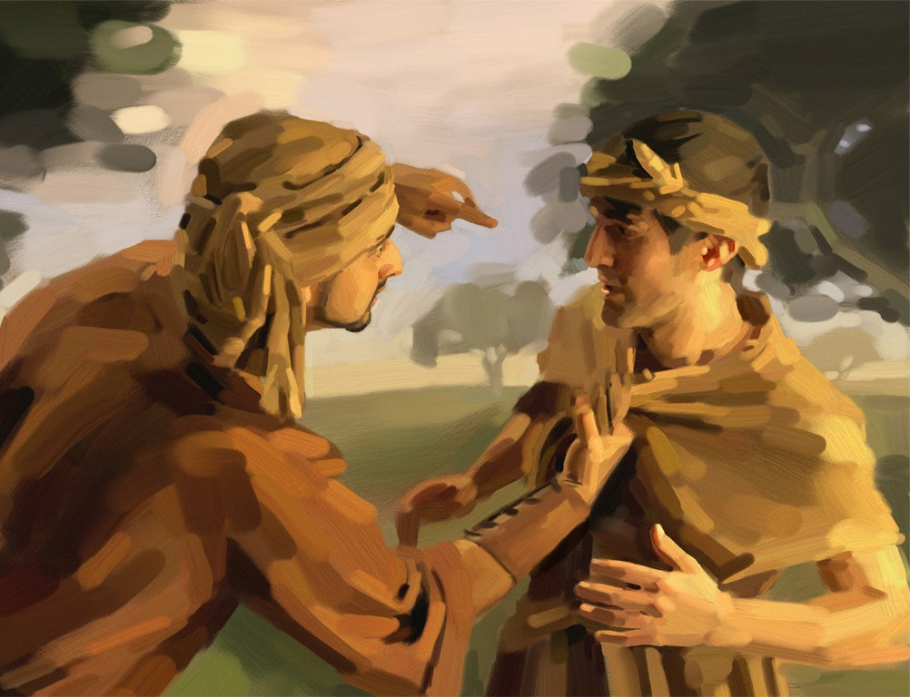
‘‘ငွေရတတ်သောသူသည် ဆင်းရဲသောသူကိုအစိုးရ၏။ ချေးငှားယူသောသူသည် ချေးငှားပေးသောသူ၌ ကျွန်ဖြစ်၏’’ (သုတ္တံ၊ ၂၂း၇)။

Slide 3
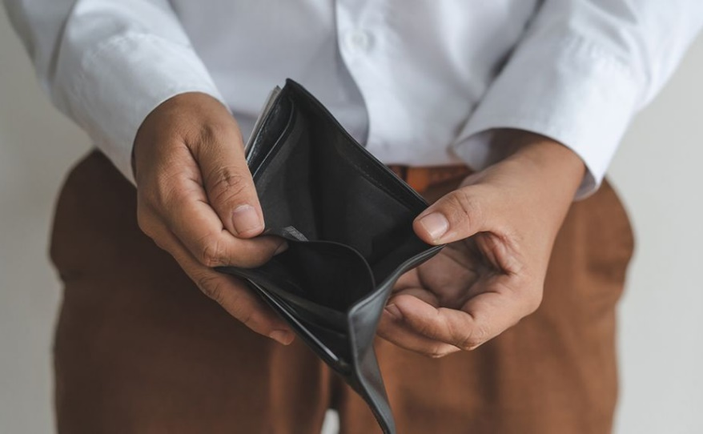
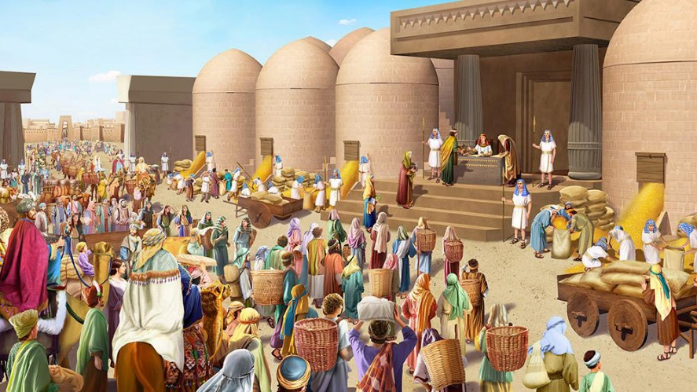
လူများသည်တစ်စုံတစ်ခုအတွက်သုံးရန်ငွေမရှိသောကြောင့် အကြွေးတင်လေ့ရှိသောကြောင့် အချို့ကို ချေးယူရန် သို့မဟုတ် ချေးငွေတစ်ခု တောင်းခံကြသည်။အကြွေးသည် ပြဿနာဟောင်းဖြစ်သည်။ ကွဲပြားသောအကြောင်းပြချက်များဖြင့်ဓမ္မဟောင်းတွင်အကြွေးတင်သွားသူများ၏ဇာတ်လမ်းများရှိသည်။ယေရှုသည် အကြွေးနှင့်ပတ်သက်သောပုံဥပမာများကိုလည်းပြောပြခဲ့ သည်။သမ္မာကျမ်းစာတွင်ငွေရေးကြေးရေးဆိုင်ရာလက်တွေ့ကျသောအကြံဉာဏ်များ ပါရှိသည်။
အကြွေး
အကြွေး၏အရင်းအမြစ်
အကြွေးက အပြစ်လား။
အကြွေးတွင်းမှလွတ်အောင်ဘယ်လိုလုပ်မလဲ
အခြားသောငွေကြေးဆိုင်ရာပြဿနာများ- အာမခံချက်နှင့်ကြွယ်ဝသောအမြန်အစီအစဉ်
ချေးငွေ

Slide 4
အကြွေး

Slide 5
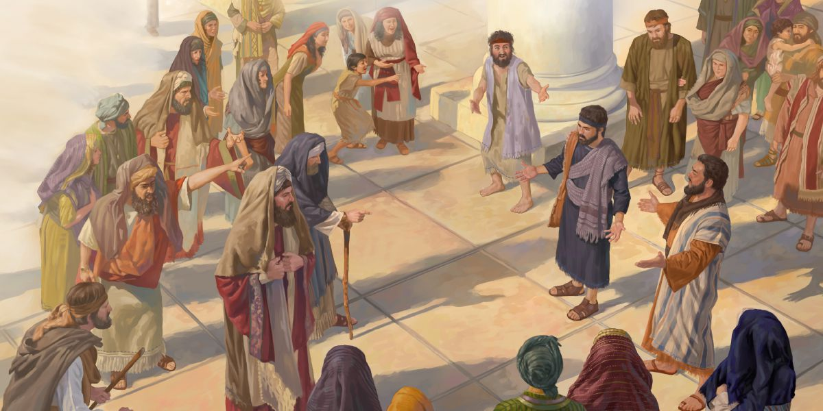
အကြွေး၏အရင်းအမြစ်
“သို့ဖြစ်၍ စားရန်၊ ဝတ်ရန်ရှိသမျှနှင့်ရောင့်ရဲလျှက်နေကြကုန်အံ့။ ” (1 Timothy 6:8)
နေဟမိခေတ်တွင် လူအချို့သည် ၎င်းတို့၏မိသားစုကြီးကို ကျွေးမွေးရန် အကြွေးတင်ခဲ့ကြသည် (နေ. ၅:၂)၊ ဆိုးရွားသောစပါးရိတ်ရာကာလ (နေ. ၅:၃)၊ သို့မဟုတ် အခွန်ပေးဆောင်ရန် (နေ. ၅:၄)၊ .
ယနေ့ခေတ် လူတွေကို အကြွေးတင်ဖို့ ဘယ်အရာက လှုံ့ဆော်ပေးတာလဲ။
အသိပညာကင်းမဲ့ခြင်း
တစ်ကိုယ်ကောင်း ဆန်ခြင်း။
လိုအပ်ချက်များကြောင့်
ငွေရေးကြေးရေးဆိုင်ရာ ကျမ်းစာနှင့် လောကနိယာမများကို မသိကြပါ။
သူတို့သည်နောက်ထပ်အရာများကို ပိုင်ဆိုင်ချင်ကြသည် သို့မဟုတ် တစ်ကိုယ်ကောင်းဆန်သောဆန္ဒများကိုဖြည့်ဆည်းပေးချင်ကြ သည်။
၎င်းတို့၏ အခြေခံလိုအပ်ချက်များကို ကာမိရန်လုံလောက်သော၀င်ငွေမရှိခြင်း၊မျှော်လင့်ထားသောအခြေအနေကြောင့် ဒုခရောက်ခြင်း။

Slide 6
အကြွေးကအပြစ်လား။
“ထိုကြောင့်မတရားသောမေထုန်၌မှီဝဲခြင်း၊ညစ်ညူးစွာကျင့်ခြင်း၊ကိလေသာပူပန်ခြင်း၊ ဆိုးညစ်သော တပ်မက်ခြင်း၊ ရုပ်တုကိုကိုးကွယ်ခြင်းဖြစ်သောလောဘလွန်ကျူးခြင်းတည်းဟူသော၊မြေကြီးပေါ်မှာရှိသောသင်တို့၏ကိုယ်အင်္ဂါတို့ကို သေစေကြလော့။ ” (Colossians 3:5)
အကြွေးက အပြစ်မဟုတ်ဘူး။ သို့သော် တစ်ခါတစ်ရံ အကြွေးသည် အပြစ်၏ အကျိုးဆက် ဖြစ်နိုင်သည်-
အကြွေးကို NO လို့ပြောပါ။
လောဘနှင့် အတိုးစား(ကော၃:၅;ယေဇ.၁၈:၁၀၁၃)၊
တတ်မက်ခြင်း၊လောဘစိတ် (၁တိ. ၆:၉; ၁ယော. ၂:၁၅)
လှည့်စားခြင်းနှင့် လိမ်လည်ခြင်း (ဆာ. ၁၀၁:၇; မာလ. ၃:၅)
ငွေကိုတပ်မက်ခြင်း (၁တိ ၆:၁၀)၊
ဆယ်ဖို့တစ်ဖို့နှင့် ပူဇော်သက္ကာ၌ သစ္စာမဲ့ခြင်း (မာလ ၃း၇-၁၀)၊
ထိုအပြစ်များထဲမှ တစ်ခုက ကျွန်ုပ်တို့ကို အကြွေးတင်နေပါက ကျွန်ုပ်တို့သည် ဘုရားသခင်၏ ခွင့်လွှတ်ခြင်းကို ဦးစွာရှာဖွေရန်နှင့် ကျွန်ုပ်တို့၏အပြစ်ကို စွန့်လွှတ်ရန် ကိုယ်တော်၏အကူအညီကို ရယူရမည်ဖြစ်သည်။
ဘုရားသခင်သည် ကျွန်ုပ်တို့အား အကြွေးကင်းစေလိုသောကြောင့် ကျွန်ုပ်တို့အား သူ၏နှုတ်ကပတ်တော်တွင် အသုံးဝင်သောအကြံဉာဏ်များ ပေးခဲ့သည်။ အရေးကြီးသော အကြံဉာဏ်တစ်ခုမှာ ဘုရားသခင်ထံ ကျွန်ုပ်တို့၏သစ္စာစောင့်သိမှုကို ဦးစွာထားကာ ဆယ်ဖို့တစ်ဖို့နှင့် ပူဇော်သက္ကာများကို ပြန်လည်ပေးအပ်ရန်ဖြစ်သည်။

Slide 7
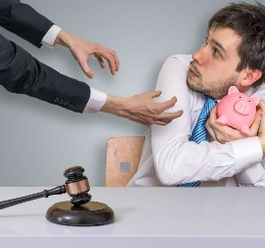
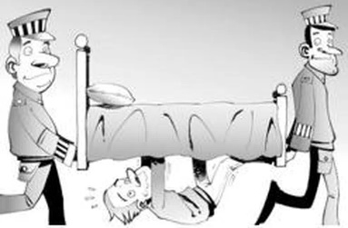
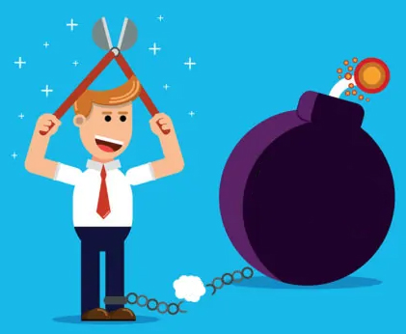
အကြွေးတွင်းမှလွတ်အောင်ဘယ်လိုလုပ်မလဲ
“သင်၌ပေးရန်မရှိလျှင်၊ သင့်အိပ်ရာကိုအဘယ်ကြောင့် ယူသွားစေချင်သနည်း။.” (Proverbs 22:27 NIV)
အကြွေးမဆပ်နိုင်တော့သောအချိန်မရောက်မှီအကြွေးကိုအမြန်ဆုံးဆပ်နိုင်အောင် ကြိုးစားပါ။
ဘုရားသခင်အပေါ် သင်၏ကတိကဝတ်က ကူညီပေးမည်ဖြစ်ပြီး သင်၏ဆယ်စုတစ်ဖို့တွင်ဘုရားသခင်အပေါ် သစ္စာရှိရှိနေပါ။ထို့နောက်၊ နောက်အဆင့်များကို လိုက်နာပါ-
အကြွေး
ပထမအဆင့်မည်သည့်နည်းဖြင့်မျှနောက်ထပ်အကြွေးမတင်ပါနှင့်
ဒုတိယအဆင့် - ဘုရားသခင်သည်သင့်အားအပိုငွေများဖြင့် ကောင်းချီးပေးသောအခါ၎င်းကိုအသုံးမချပါနှင့်။သင်၏အကြွေးကိုဆပ်ရန်၎င်းကိုအသုံးပြုပါ။
တတိယအဆင့်သင့်ကြွေးမြီများကိုအကြီးဆုံးမှအသေးဆုံး အထိ စီစဉ်ပါ။
အသေးဆုံးအကြွေးကို အာရုံစိုက်ပြီး လျှော့ချပါ။ အပိုငွေပေးချေမှုများနှင့်အတူ
အသေးဆုံးအကြွေးကို အပြည့်အဝ ပေးချေပြီးသည်နှင့် ၎င်းအတွက် ပေးချေရန် သင်သုံးနေသော ငွေကို သုံးကာအပိုငွေပေးချေမှုများနှင့်အတူ နောက်တစ်ခုကို လျှော့ချပါ။
ဤနည်းအားဖြင့် သင်သည် နောက်ဆုံးတွင်အကြီးမားဆုံးအကြွေးကိုဆပ်ရန် ငွေပိုရနိုင်မည်ဖြစ်သည်။

Slide 8
အခြားသောငွေကြေး ဆိုင်ရာပြဿနာများ-

Slide 9
အာမခံချက်နှင့်ကြွယ်ဝသောအမြန်အစီအစဉ်
“လက်ဝါးချင်းရိုက်သောလူစုနှင့် သူ့ကြွေးကိုအာမခံသောလူစုထဲသို့မဝင်နှင;” (Proverbs 22:26 NIV)
ဘုရားသခင်သည်သူ၏သားသမီးများအားအခြားသူများ၏ကြွေးမြီများနှင့် တာဝန်များများအတွက် တာဝန်မယူစေလိုပါ (Pr. 6:1-5 NIV)၊ ဆင်းရဲသားများ၏ကြွေးမြီများအတွက်ပင် မဟုတ်ပါ။
ကျွန်ုပ်တို့တွင် ထိုအခွင့်အလမ်းရှိလျှင် ၎င်းတို့၏အကြွေးအတွက် လိုအပ်နေသူများကို ကျွန်ုပ်တို့ကူညီနိုင်သည် (Pr. 3:28)၊ သို့သော် ကျွန်ုပ်တို့သည် ၎င်းတို့၏အကြွေးအတွက် မည်သည့်အခါမျှ တာဝန်ယူမှု သို့မဟုတ် လုံခြုံမှုကို မပေးသင့်ပါ။
အခြားတစ်ဖက်တွင်မူ၊အမြန်ချမ်းသာရန်ကြိုးစားခြင်းသည် ငွေကြေးပြဿနာ၏ရင်းမြစ်ဖြစ်သည် (Pr. 28:20; 1Tim. 6:9)။ မယုံနိုင်လောက်အောင် လျင်မြန်သော ဝင်ငွေများကို ကတိပေးသည့် နည်းလမ်းများအားလုံးသည် လိမ်လည်မှု (ပိရမစ်အစီအစဥ်များသို့မဟုတ်လိမ်လည်မှုကဲ့သို့)သို့မ ဟုတ်သင့်အားငွေရေးကြေးရေးပြိုကွဲစေမည့်အန္တရာယ်များလွန်းသည်ဟု ရည်ညွှန်းပါသည်။ သတိရှိကြပါစို့။

Slide 10
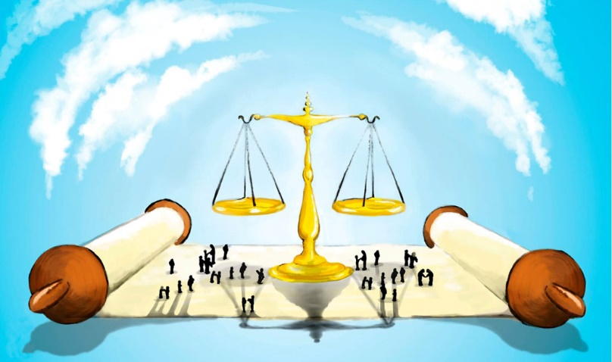
ချေးငွေ
“ခုနှစ်နှစ်တစ်ခါလွတ်ခြင်းကိုဦပရမည်။လွတ်ခြင်းတရားဟူမူကား၊ ကိုယ်နှင့်စပ်ဆိုင်သော သူအားဥစ္စာကိုချေးငှားသော ကြွေးရှင်မည်သည်ကား၊ ထိုကြွေးကိုလွတ်ရမည်။” (Deuteronomy 15:1 NIV)
ဤသင်ခန်းစာတွင်ကျွန်ုပ်တို့လေ့လာခဲ့သမျှအားလုံးပြီးနောက်၊ချေးငွေတောင်းရန်ကောင်းပါသလား။
မောရှေပညတ်တွင် ချေးငွေလိုအပ်ကြောင်း ဘုရားသခင် အသိအမှတ်ပြုခဲ့သည်။ သို့ရာတွင်၊ အကြွေးများကို အကြာဆုံးခုနစ်နှစ်အထိ ကန့်သတ်ထားသည် (Dt. 15:1-5)။ သို့သော်လည်းယနေ့ခေတ်တွင်ချေးငွေများသည်များစွာကြာနိုင်သည် (ဥပမာ၊ ပေါင်နှံမှုများ)။
ချေးငွေတောင်းတာအပြစ်မဟုတ်ဘူး။သို့သော်လည်းချေးငွေသည်နောက်ဆုံးပေါ်နှင့် ရှောင်လွှဲ၍မရသော ဖြေရှင်းချက်ဖြစ်ရမည်။ ဥပမာအားဖြင့်၊ အိမ်တစ်လုံးဝယ်ခြင်းသို့မဟုတ်အမှန်တကယ်လိုအပ်သောအခြားပစ္စည်းများကိုဝယ်ယူခြင်းသည်အချိန်တိုအတွင်းကျွန်ုပ်တို့၏ငွေသားထက်ပိုမိုကုန်ကျသည်။
ထိုအခြေအနေမျိုးတွင်၊ကျွန်ုပ်တို့သည်ဖြစ်နိုင်ချေရှိသောအကောင်းဆုံးဖြေရှင်းနည်းကို အမြဲတမ်းရှာနေရမည် (အကောင်းဆုံးအတိုးနှုန်းရယူခြင်း၊ ဖြစ်နိုင်ချေအနည်းဆုံးပမာဏကို တောင်းဆိုခြင်း...)။

Slide 11
“ဘုရားသခင်၏ ကောင်းချီးမင်္ဂလာအားဖြင့် သင်သည် ယာဂုနှင့် မုန့်နှင့်စားရလျှင်လည်းအကြွေးဆပ်ပြီးမည်သူ့ထံမျှအကြွေး မဆပ်ဘဲမနေပါဟု ဘုရားသခင်နှင့် ဓမ္မပဋိညာဉ်ဖွဲ့ပါ။
E. G. W. (Counsels on Stewardship, cp. 50, p. 257)
အကြွေးကိုပပျောက်စေနိုင်သောအဆင့်သုံးဆင့်ကိုအယ်လင်ဂျီဝှိုက်၏ရေးသားချက်ဖြင့်မီးမောင်းထိုးပြပေးသည်။ ‘‘အကြွေးကိုထပ်၍ထပ်၍ယူခြင်းကိုလုံးဝရှောင်ကြဉ်ပါ။အကြွေးယူတတ်သောအကျင့်ကိုအခြားကိစ္စများထက်အဆတစ်ထောင်ရှောင်ပါ။သင်၏ဘဝအသက်တာအတွက်အမင်္ဂလာဖြစ်စေသော ကြောင့်ဖြစ်သည်။အကြွေးကိုကျောက်ရောဂါကဲ့သို့သဘောထားပြီးကြောက်ရွံ့ပါ။

Slide 12
ဘုရားရှင်နှင့်ပဋိညာဉ်ပြု ၍ ကိုယ်တော်၏ကောင်းချီးကို တောင့်တပါ။ သို့ဖြစ်၍သင်၌ရှိသောအကြွေးများကိုပြန်၍ပေးဆပ်နိုင်မည်။မည်သူတစ်ဦး တစ်ယောက်၏ထံမှ အကြွေးမတက်စေရန်အတွက် ရိုးစင်းသော အစားအစာကိုသာစားပါ။ စိတ်ဓာတ်မကျနှင့်။ နောက်ပြန်မလှည့်နှင့်၊ သင်၏ခံတွင်းအရသာခံခြင်းကိုအလိုမလိုက်နှင့်။လျှာအရသာခံခြင်းကိုရှောင်ပါ။ သင်၏ ငွေကလေးကိုစုပြီး အကြွေးကိုဆပ်ပါ။
‘‘မြန်နိုင်သမျှမြန်မြန်လုပ်ဆောင်ပါ။သင်သည်လွတ်လပ်သောသူတစ်ဦး အဖြစ်ပြန်၍ရပ်တည်နိုင်ရန်၊မည်သူတစ်ဦးတစ်ယောက်ထံမှအကြွေးကို မယူပါနှင့်၊အောင်မြင်မှုကြီးကိုသင်ရရှိပိုင်ဆိုင်ရလိမ့်မည်’’ (Counsels on Stewardship, p. 257).

